Slide 1
Algorithmen und Datenstrukturen Übungsblatt 2: Dynamische Datenstrukture
Erya Wang
Gruppe 14 && Gruppe 17

Slide 2







Stack (LIFO)
Queue (FIFO)

Slide 3
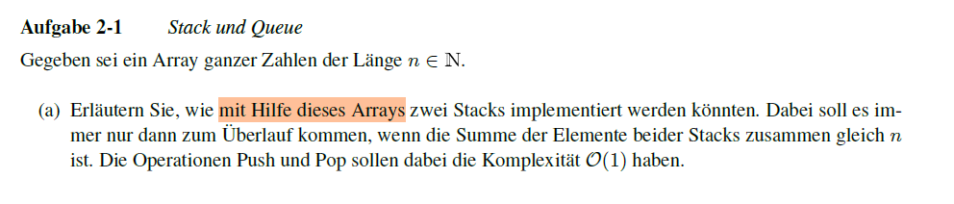
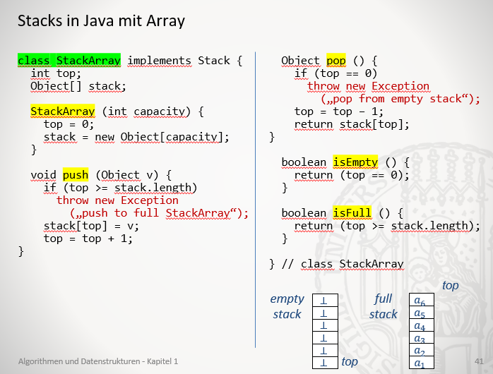





Slide 4
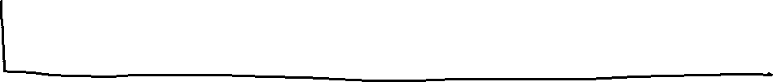

Slide 5
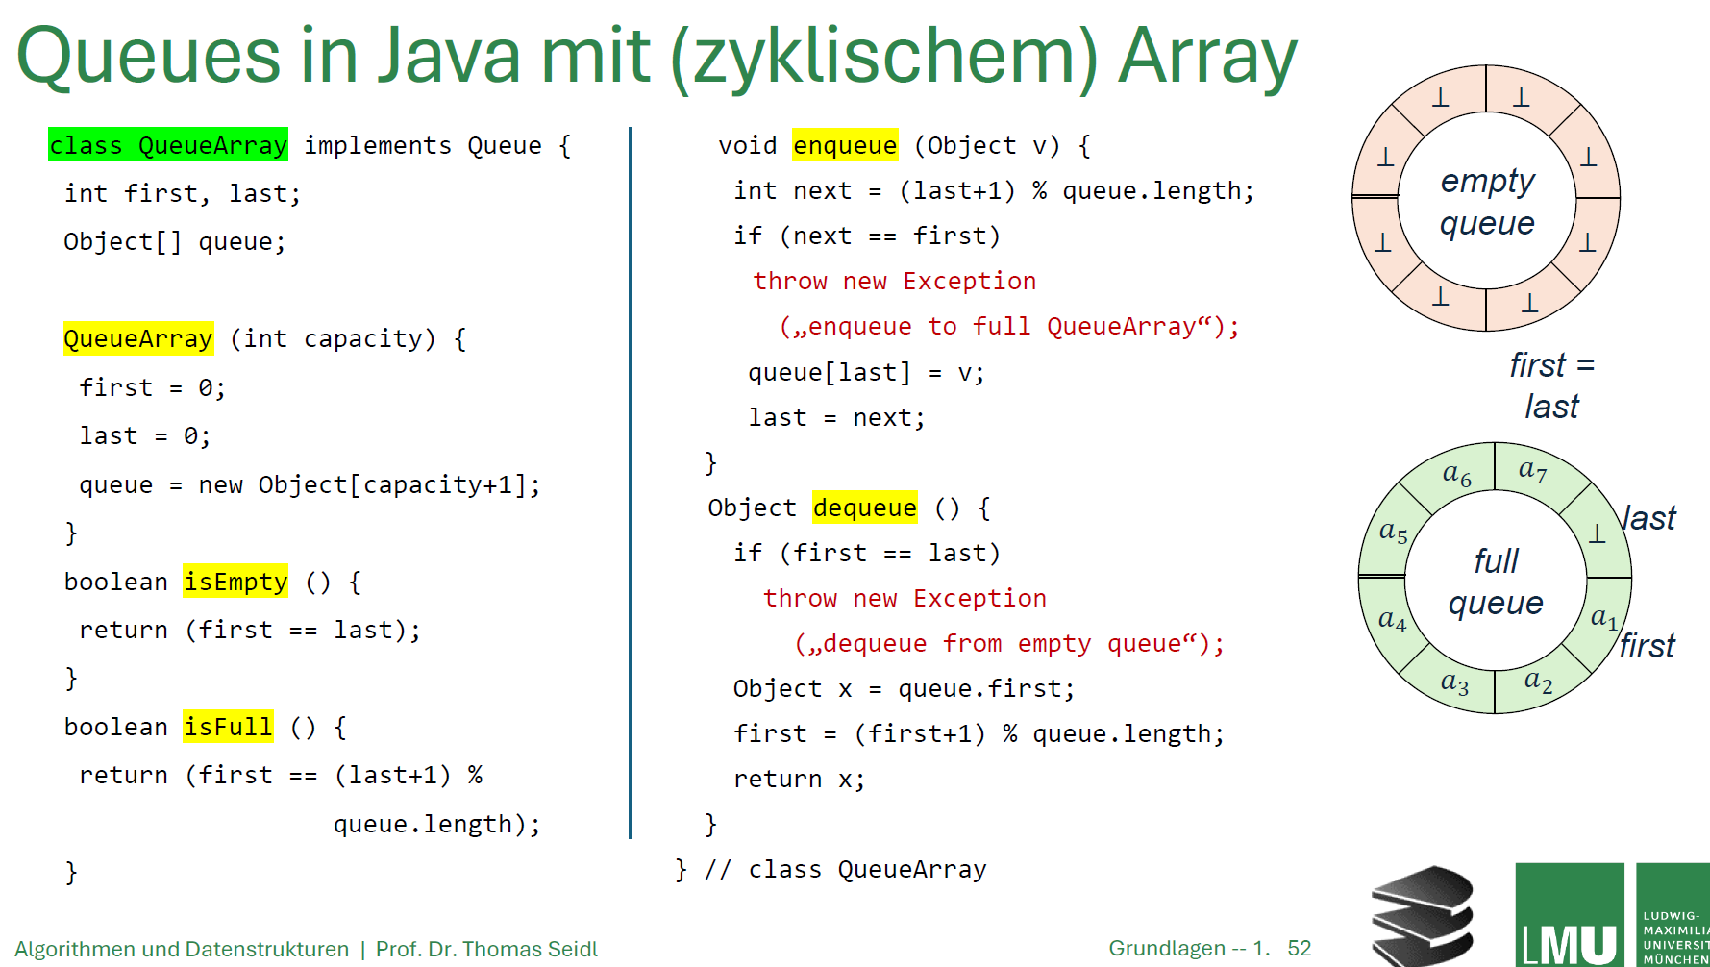







Slide 6
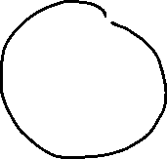
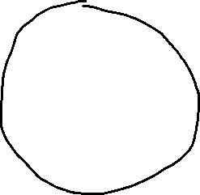


Slide 7
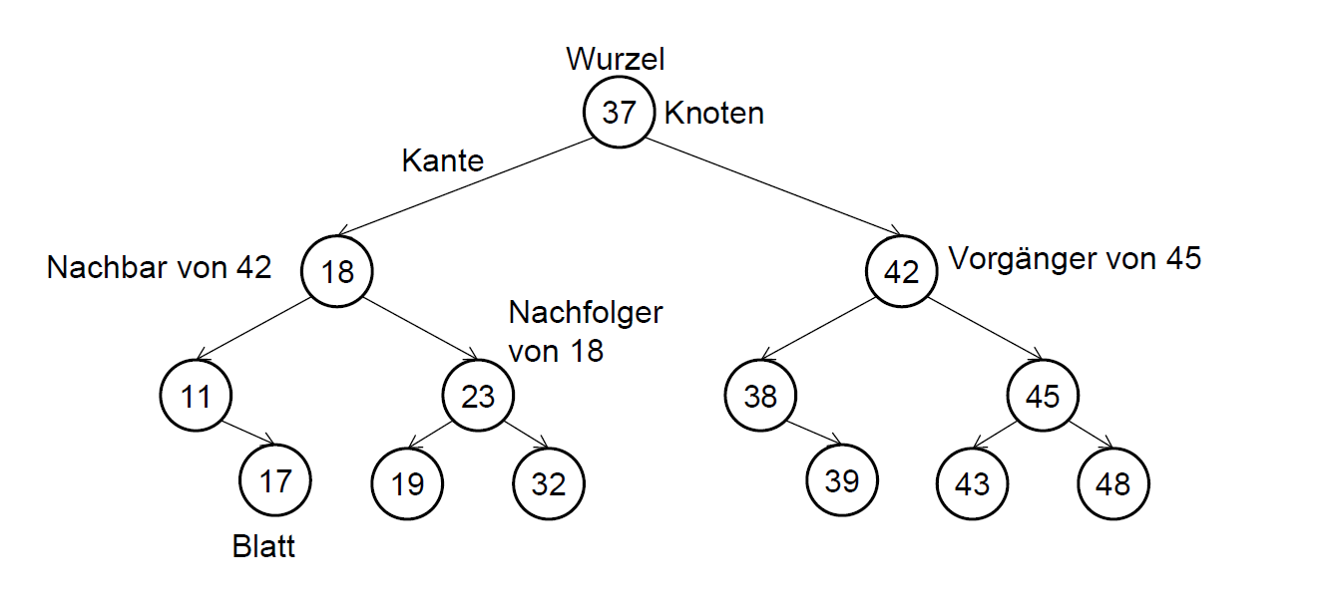

Bäume

Slide 8


















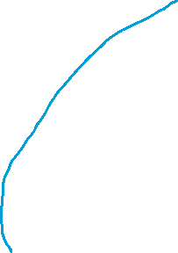













Baumtraversierungen
Breitendurchlauf
Tiefendurchlauf
Präfix Infix Postfix

Slide 9
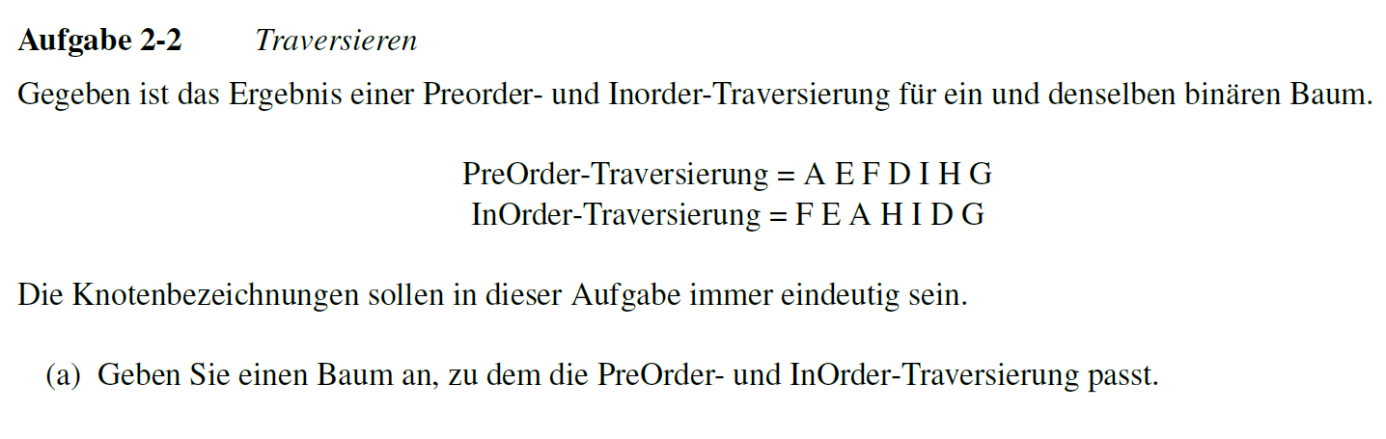












Slide 10
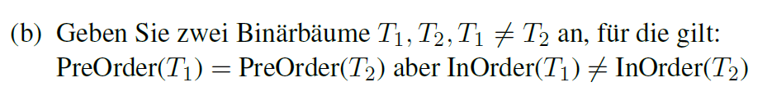









Slide 11
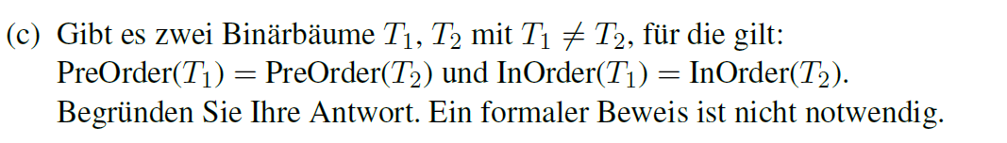














Slide 12
Code und Folien herunterladen
https://github.com/CubePillow/Algodata_Uebung

